Slide 1
MNIST 데이터에 대한 학습
이석호

Slide 2
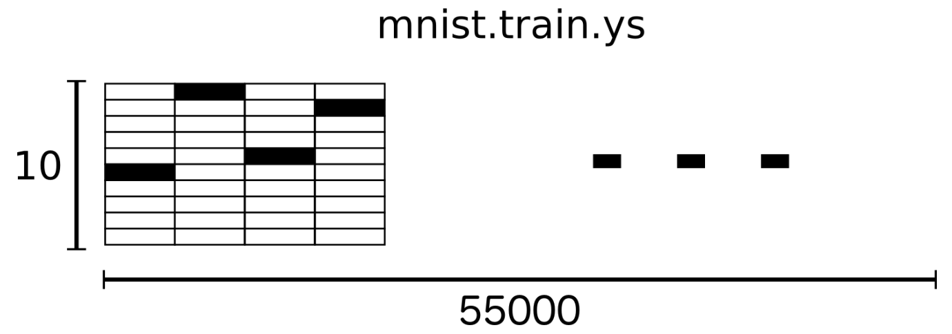
MNIST데이타셋에 대한 연습
MNIST의 레이블은 0~9의 값이지만, 이것은 연속된 숫자가 아닌 카테고리 값임. 따라서 One-Hot Encoding이 필요함. 즉 5번째 카테고리는 [0, 0, 0, 0, 0, 1, 0, 0, 0, 0], 0은 [1, 0, 0, 0, 0, 0, 0, 0, 0, 0] 식으로 표현됨.
https://gist.github.com/haje01/202ac276bace4b25dd3f 에서 가져옴

Slide 3
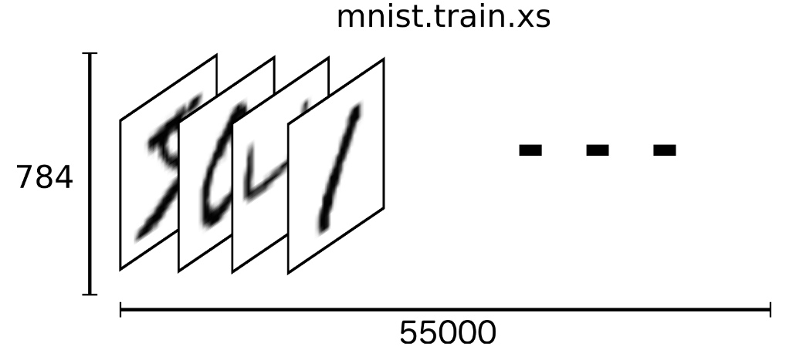
MNIST데이타셋에 대한 연습
MNIST에는 55,000개의 학습용 이미지 + 10,000개의 테스트 이미지 + 5,000개의 검증 이미지가 있음. 각 이미지는 28x28 크기를 가짐. 이것을 펼치면 784 차원의 벡터가 됨.
read_data_sets에서 반환되는 값은 mnist.train.image 타입의 [55000, 784] 크기의 텐서임.
https://gist.github.com/haje01/202ac276bace4b25dd3f 에서 가져옴

Slide 4
MNIST데이타셋에 대한 연습
x는 2D 텐서를 위한 플레이스 홀더(Placeholder)인데, 이곳에 데이터가 채워지게 됩니다. None은 행의 수가 한정되지 않는다는 뜻입니다.
가중치와 바이어스 변수는 기본값 0으로 채웁니다. 이 변수들에 학습의 결과가 저장됩니다. W는 [784, 10]의 행태를 가지는데, 이것은 784차원의 이미지 벡터를 곱해, 10차원(인코딩된 0~9)의 결과를 내기 위한 것입니다. b는 결과에 더하기 위해 10차원이 됩니다.
import tensorflow as tf
# 이미지 데이터 플레이스홀더
x = tf.placeholder("float", [None, 784])
# 웨이트와 바이어스 변수
W = tf.Variable(tf.zeros([784,10]))
b = tf.Variable(tf.zeros([10]))
https://gist.github.com/haje01/202ac276bace4b25dd3f 에서 가져옴

Slide 5
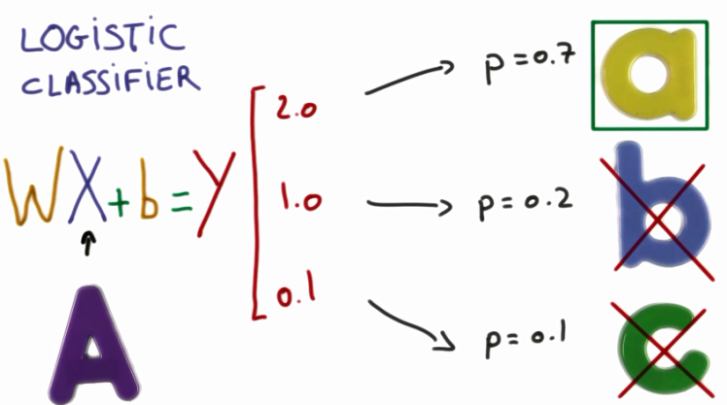
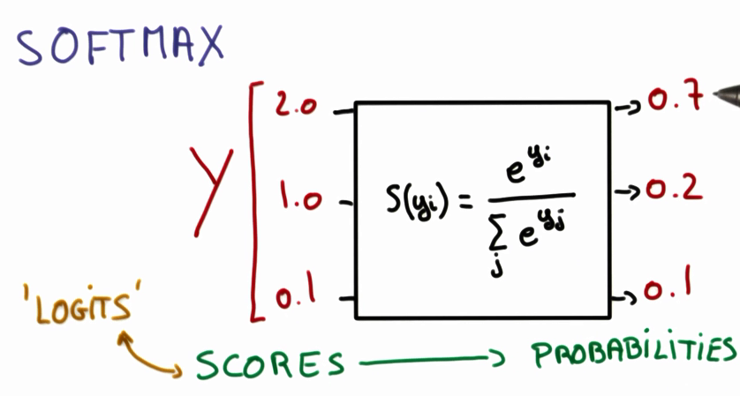
Softmax 함수

Slide 6
영상1
영상1에 대한
1-hot encoding
영상2에 대한
1-hot encoding
영상2
한꺼번에
영상1
영상2
영상1에 대한
1-hot encoding
영상2에 대한
1-hot encoding

Slide 7
영상1
영상1에 대한
1-hot encoding
또는
같다
영상2에 대한
1-hot encoding
영상1
영상2
한꺼번에
영상1에 대한
1-hot encoding
영상1
영상2
영상2에 대한
1-hot encoding

Slide 8
영상1의
one-hot coding형의
벡터(확률분포)
784
10
10
10
X
W
T
Y
영상1
영상2
784
….
softmax
None
=
None
None
영상 N

Slide 9
W1 = tf.Variable(tf.random_normal([784, 256]))
W2 = tf.Variable(tf.random_normal([256, 256]))
W3 = tf.Variable(tf.random_normal([256, 10]))
B1 = tf.Variable(tf.random_normal([256]))
B2 = tf.Variable(tf.random_normal([256]))
B3 = tf.Variable(tf.random_normal([ 10]))
# Construct model
L1 = tf.nn.relu(tf.add(tf.matmul(X, W1), B1))
L2 = tf.nn.relu(tf.add(tf.matmul(L1, W2), B2)) # Hidden layer with ReLU activation
hypothesis = tf.add(tf.matmul(L2, W3), B3)
출처: http://pythonkim.tistory.com/47 [파이쿵]

Slide 10
MNIST데이타셋에 대한 연습
모델은 한 줄로 간단히 정의됩니다. 액티베이션 함수는 소프트맥스(Softmax)를 사용합니다. x와 W의 위치가 바뀐 것은 x를 확장 가능한 입력을 가지는 2D텐서로 하기 위해서임. (그림은 이전 페이지 참조)
# 모델 구현
y = tf.nn.softmax(tf.matmul(x,W) + b)
# 정답 레이블용 플레이스 홀더
y_ = tf.placeholder("float", [None,10])
y_에 학습용 정답이 채워집니다. 손실 함수는 정보 이론의 크로스 엔트로피(Cross-Entropy) 방식으로 정의합니다. 이 함수는 하나의 예측에 대한 것이 아니라 한 배치(Batch)내 모든 예측의 로스를 더한 것입니다.
# Loss 함수
cross_entropy = -tf.reduce_sum(y_*tf.log(y))
https://gist.github.com/haje01/202ac276bace4b25dd3f 에서 가져옴

Slide 11
MNIST데이타셋에 대한 연습
이제 텐서플로우는 우리 모델이 어떤 동작을 해야하는지 알기에, 역전파 방법(Backpropagation)을 통해 변수를 결정할 수 있습니다. 경사하강법에 0.01의 학습률로 최적화기(Optimizer)를 만들고, 그것을 통해 손실을 최소화하도록 학습 오퍼레이션을 정의합니다.
# 학습 오퍼레이션
train_step = tf.train.GradientDescentOptimizer(0.01).minimize(cross_entropy)
세션 시작 전에 변수를 초기화 하고,
# 모든 변수 초기화
init = tf.initialize_all_variables()
sess = tf.Session()
sess.run(init)
https://gist.github.com/haje01/202ac276bace4b25dd3f 에서 가져옴

Slide 12
MNIST데이타셋에 대한 연습
스텝 당 100개 단위로 샘플링하여 1000번 진행합니다.
# 임의로 100개 샘플링
for i in range(1000):
batch_xs, batch_ys = mnist.train.next_batch(100)
sess.run(train_step, feed_dict={x: batch_xs, y_: batch_ys})
https://gist.github.com/haje01/202ac276bace4b25dd3f 에서 가져옴

Slide 13
MNIST데이타셋에 대한 연습
샘플링된 데이터는 feed_dict 인자를 참고해서 플레이스 홀더에 공급됩니다. 이렇게 랜덤한 작은 배치로 학습 하는 것을 스토캐스틱 학습(Stochastic Training)이라고 합니다. 비용이 싸고 결과는 비슷합니다.
이제 계산된 레이블들 중 가장 점수가 높은 것을 선택합니다. 아래에 나오는 tf.argmax함수는 텐서 내의 지정된 축에서 가장 높은 값의 인덱스를 반환합니다.
tf.equal에서는 예측 값과 정답이 같으면 True 아니면 False 값이 반환되는데, 이것을 float형으로 바꾸고 평균을 계산해 정확도를 구합니다. 정확도는 학습 데이터가 아닌 테스트 데이터를 사용해야합니다.
# 정답율
correct_prediction = tf.equal(tf.argmax(y,1), tf.argmax(y_,1))
accuracy = tf.reduce_mean(tf.cast(correct_prediction, "float"))
print sess.run(accuracy, feed_dict={x: mnist.test.images, y_: mnist.test.labels})
출력: 0.9155
https://gist.github.com/haje01/202ac276bace4b25dd3f 에서 가져옴

Slide 14
참조
https://gist.github.com/haje01/202ac276bace4b25dd3f
https://github.com/pkmital/CADL
https://www.kadenze.com/ → 딥러닝 동영상 강좌

